Slide 1
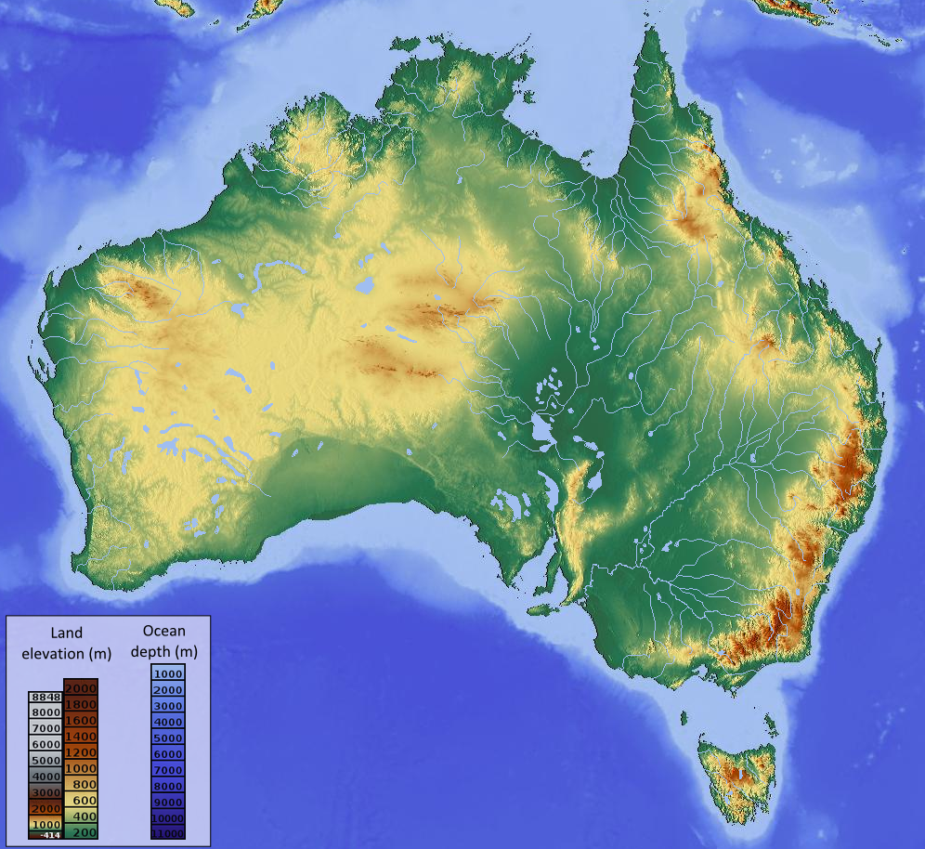
Austrália - povrch

Slide 2
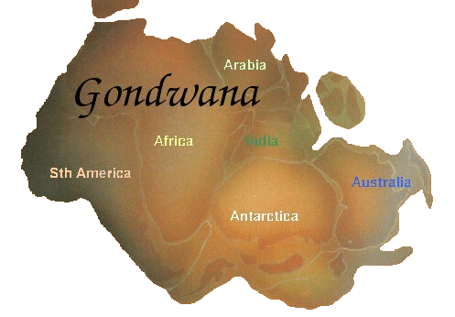
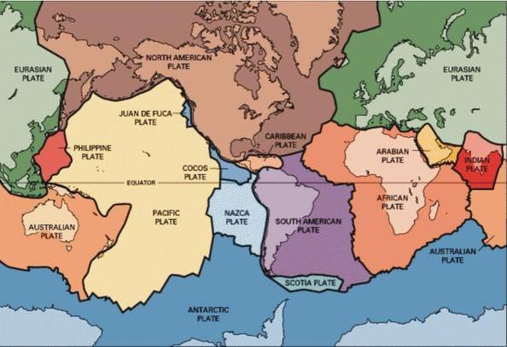
Austrália pochádza z prapevniny: GONDWANY

Slide 3
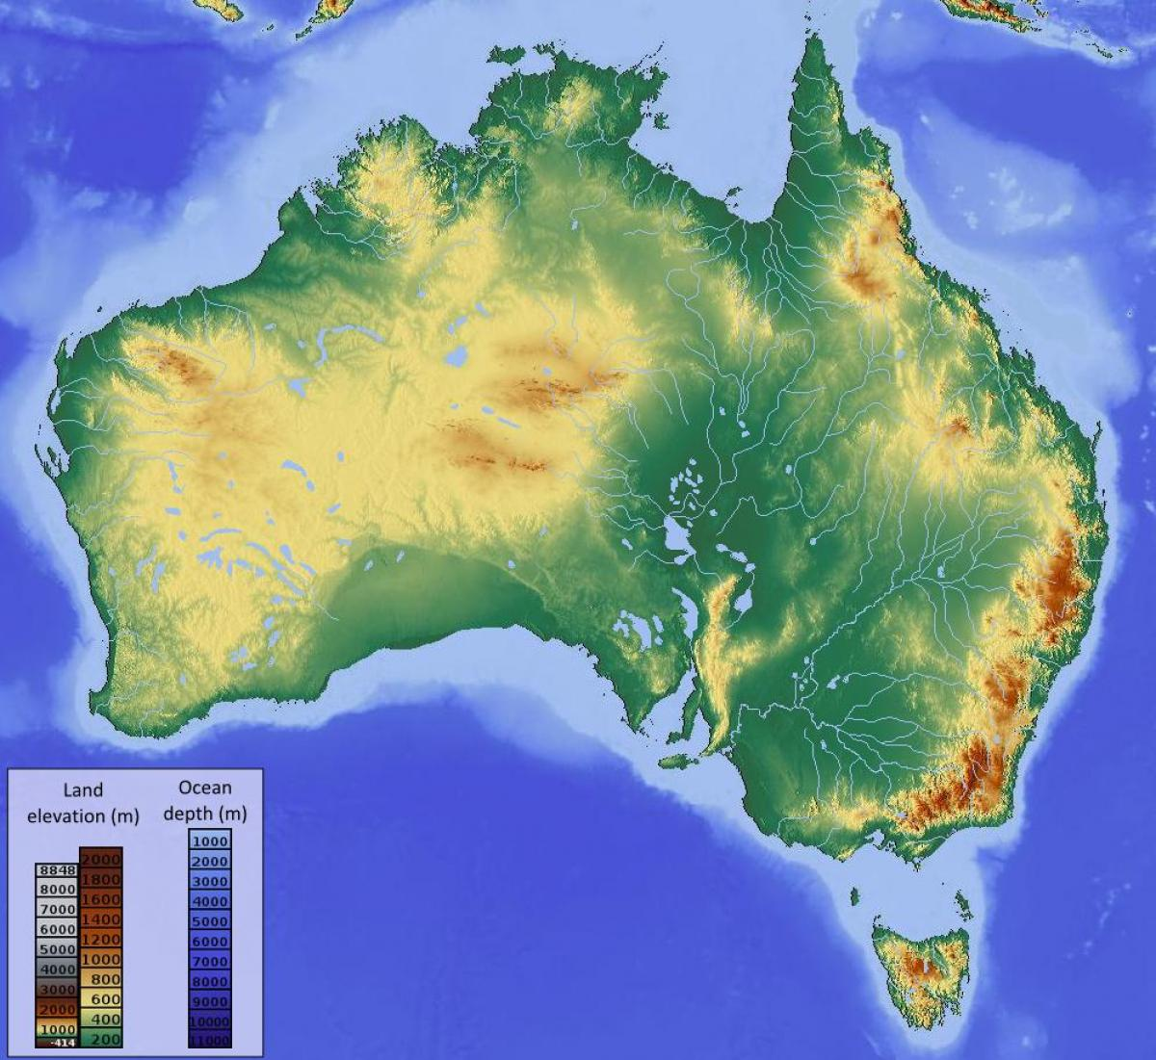
Najrovinatejší svetadiel
Priemerná nadmorská výška je okolo 300 metrov nad morom.

Slide 4
Najvyššie pohorie: ???
Najvyšší vrch: ???
Rozlohou najväčšie
pohorie: ???
VEĽKÉ PREDELOVÉ VRCHY

Slide 5
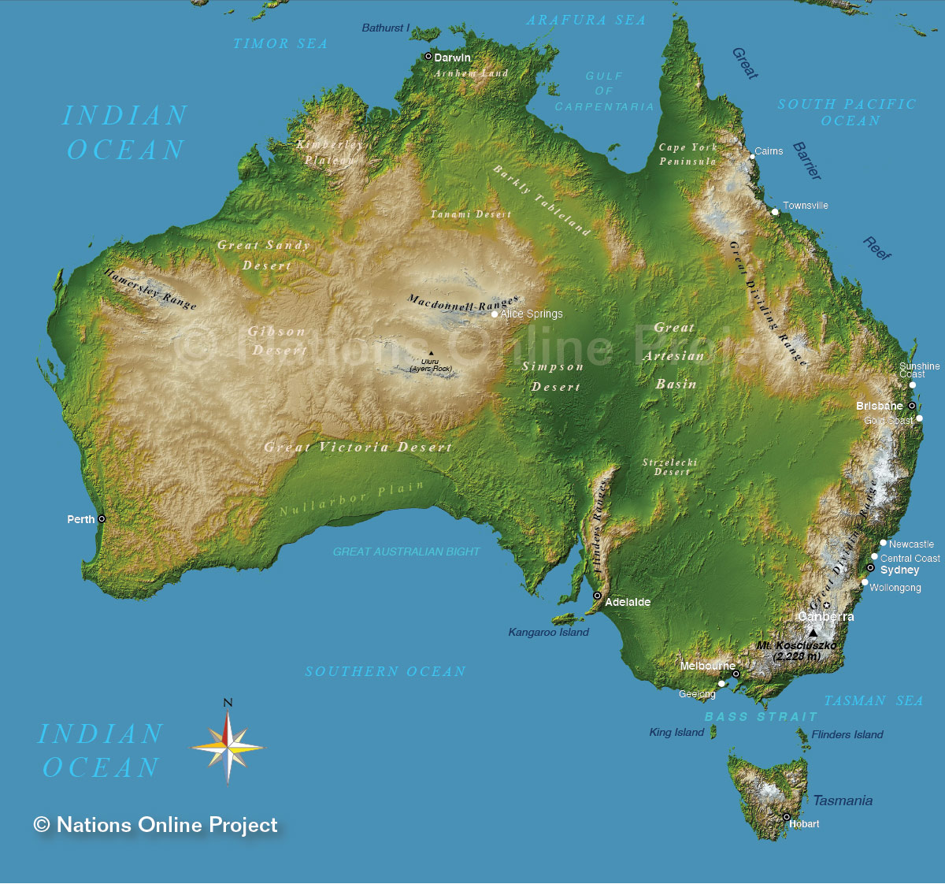
MACDONELLOVE vrchy
MUSGRAVOVE vrchy

Slide 7
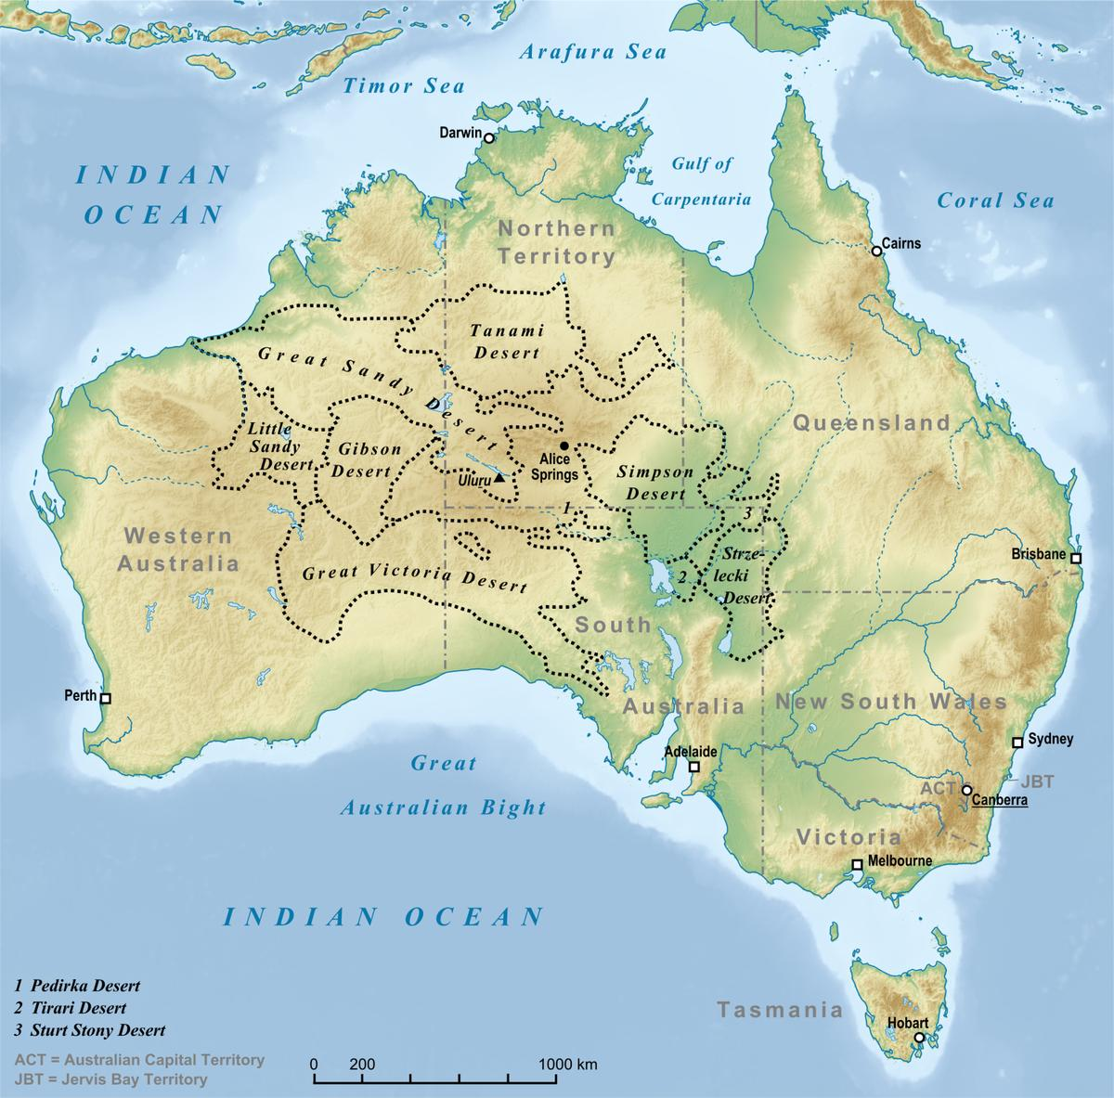
západnú časť Austrálie zaberajú rozsiahle plošiny a púšte
Plošina Kimberley
púšte: Veľká piesočná púsť, Gibsonova púsť, Veľká Viktórina púšť, púšť Tanami, Simpsonova púšť

Slide 8
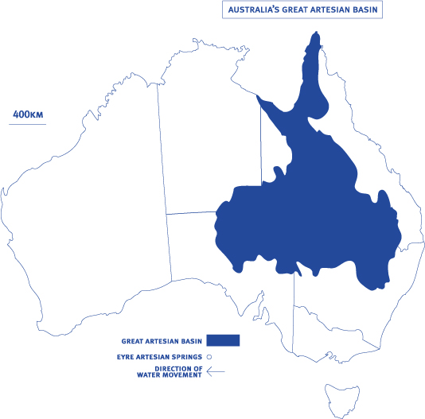
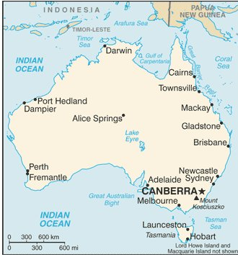
centrálnu časť vypĺňa panva: Veľká artézska panva (Eyrovo jazero /-16 m/ = najnižší bod Austrálie)

Slide 9
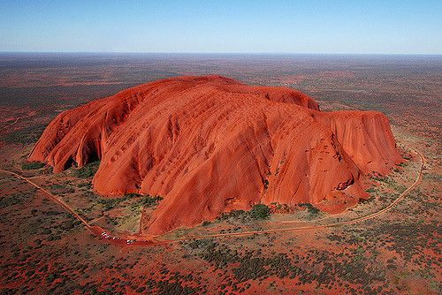
v strede Austrálie sa nachádza zaujímavý skalný útvar - ULURU = Ayersova skala (najväčší monolit na svete) a tiež aj Weve rock - 115 m dlhá kamenná vlna

Slide 10
